Slide 1

EL CRISTO GLORIFICADO
“Jesucristo glorificado tiene toda la autoridad”
UNA VISIÓN DEL CRISTO GLORIFICADO

Slide 2
VERSICULO CLAVE:
“(Yo soy) …el que vivo, y estuve muerto; mas he aquí que vivo por los siglos de los siglos, amén. Y tengo las llaves de la muerte y del Hades”
Apocalipsis 1:18.
FUNDAMENTO BÌBLICO:
Apocalipsis 1:1-20.

Slide 3
INTRODUCCION
El apóstol Juan contemplo a Jesús desde muchas perspectivas diferentes, el anduvo con Jesús durante su ministerio terrenal, el fue testigo del momento que azotaron y crucificaron, el vio al Cristo resucitado y tuvo una revelación maravillosa de Jesús en toda su gloria.
Esta lección nos invita a ver al Jesús glorioso como cercano a nosotros y con autoridad sobre las circunstancias de nuestra vida, y nos motiva a que busquemos entrar en la presencia del Señor para adorarle en Espíritu y en verdad.
Aspectos importantes de esta lección.

Slide 4
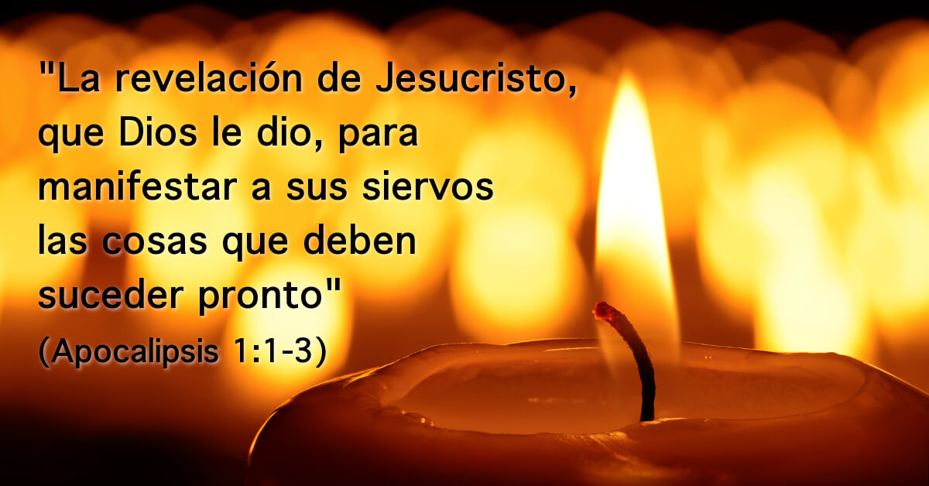
LA VISIÓN DE JUAN
Apocalipsis 1:1-11.
1

Slide 5
Juan recibe una visión o revelación extraordinaria, V.1-3.
  Es una revelación hecha por Jesucristo y que tiene su origen en Dios, fuente de toda verdad.
  Es una revelación de las cosas que han de suceder pronto.
  Es una revelación que Jesús envía a su siervo Juan por medio de su ángel.

Slide 6
Juan también registró lo siguiente, V.2,3, 9-11.
  Que fue testigo presencial de Cristo, V.2.
  Que estaba en la isla de Patmos “por causa de la palabra de Dios”, V.9.
  Que no estaba solo en el sufrimiento por el Evangelio, V.9.
  Que estaba en el Espíritu en el día del Señor o domingo, V.10. Dia que se celebraba la resurrección de Jesús. Véase Hechos 20:7; 1 Corintios 16:2.
  Que los que comprendieran la visión serian bendecidos por lo que de ella aprendieran, V.3.

Slide 7
Juan envía el mensaje a las siete iglesias en Asia, hoy oeste de Turquía, y al mandarles la bendición de Dios nos presenta la Trinidad divina, V.11, 4-8.
  Los siete espíritus se refiere al Espíritu Santo, Zacarias 4:2,6,10; Apocalipsis 4:5;5:6.
  Jesús es el enfoque en este mensaje, su autoridad y poder redentores, V.4-8.
  Dios mismo declara su autoridad sobre todas las cosas, V.6,8.

Slide 8
Seguir a Jesús incluye experimentar tribulación, heredar su reino y aprender paciencia en el sufrimiento; confiemos en Jesús para vencer. Véase Juan 16:33.

Slide 9
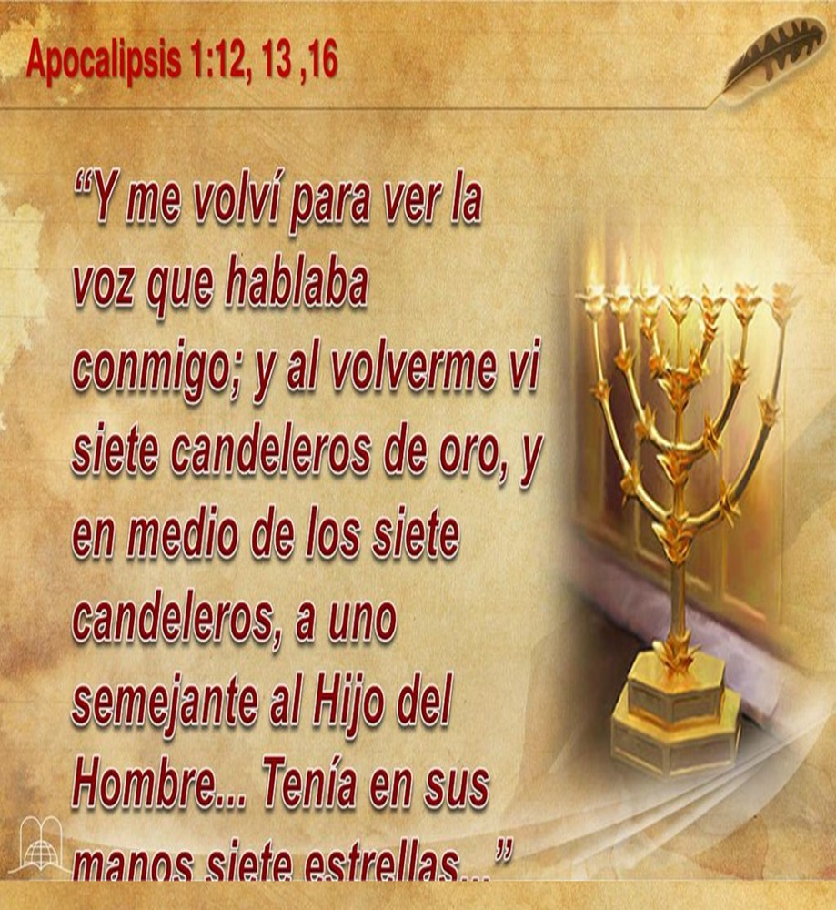
LA GLORIA DE JESUCRISTO
Apocalipsis 1:12-16.
2

Slide 10
Juan vio a Jesús por última vez en el Monte los Olivos, pero ahora ve al Jesús ascendido, Hechos 1:9,12.
  El escuchó y vio a la persona que emitía la gran voz, V.12.
  El vio siete candeleros de oro que representan las siete iglesias que irradiaban la luz de la vida, V.12.
  El vio a Jesús en medio de los siete candeleros de oro, V.13.

Slide 11
Juan nos da una descripción de Jesús, V.13-16.
  El Hijo del Hombre=él que tiene dominio, gloria y reino.
  El que está vestido con una túnica larga y un cinto de oro=él es nuestro Sumo Sacerdote.
  El de cabello blanco=él anciano de Días, Daniel 7:9. “Pureza y santidad de carácter”
  El de ojos brillantes= él que nada escapa de su vista, Daniel 10:6.
  El de los pies de bronce bruñido= él que ejerce juicio por el pecado.

Slide 12
Juan nos da una descripción de Jesús, V.13-16.
  El que cuya voz era como estruendo de muchas aguas= la autoridad de su palabra.
  El que tenía en su diestra siete estrellas= gozar de total seguridad.
  El que de cuya boca salía una espada aguda de dos filos= su Palabra decisiva y juzga con justicia, 6:17; Isaías 11:4; 2 Tesalonicenses 2:8; Hechos 4:12.
  El que cuyo rostro era como el sol cuando resplandece en su fuerza= la gloria de su carácter, y como el Sol de Justicia, Malaquías 4:2.

Slide 13
Esta visión nos inspira a alabar y adorar a Jesús, caer a sus pies como lo hizo Juan es la posición de un adorador sincero, y sumiso ante el Señor, V.17.

Slide 14
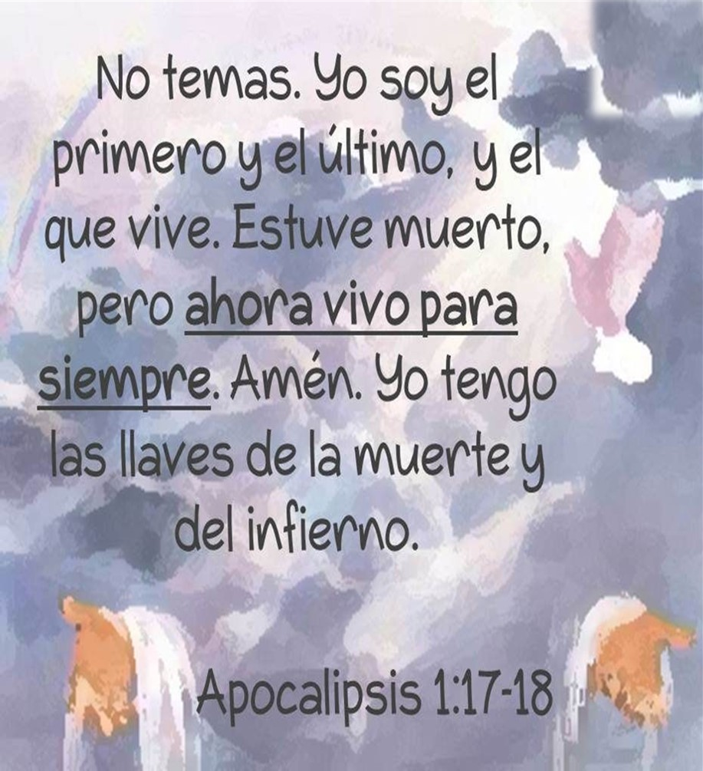
LA AUTORIDAD DEL CRISTO RESUCITADO
Apocalipsis 1:17-20.
3

Slide 15
Juan al caer a los pies de Jesús le sucede lo siguiente:
  El Señor puso su mano derecha sobre él, V.17.
    La mano derecha significa fuerza y autoridad.
    La mano derecha se usaba para trasmitir bendición, Genesis 48:17-19.
    El pulgar de la mano derecha del sacerdote era ungido durante su ordenación, Levítico 14:17.
  El Señor animó a Juan y le dijo que no tuviera miedo, V.17.

Slide 16
Juan al caer a los pies de Jesús le sucede lo siguiente:
  El Señor le dice “Yo soy el primero y el ultimo” =el eterno creador de todo, V.17.
  El Señor le dice que Él murió, resucitó y vive para siempre, V.18.
  El Señor le dice que tiene autoridad sobre la muerte y el infierno, V.18.

Slide 17
Jesús le ordena a Juan que escriba lo que ha visto, lo que es ahora y lo que tendrá lugar más adelante, también le explica el misterio de las siete estrellas y siete candeleros, V.19,20.
  Las siete estrellas son los ángeles o pastores.
  Los siete candeleros son las siete iglesias.

Slide 18
Esta visión nos alienta cuando experimentamos sentimientos de soledad, el Señor Jesús resucitado esta cerca y nos fortalece con su presencia aun medio de las pruebas.

Slide 19
DISCIPULADO Y MINISTERIO EN ACCION

Slide 20
Para quienes atraviesan por un periodo de tribulación, anímense: el Señor está cerca para fortalecerle y asegurar su participación de la gloria venidera.
Para aquellos que no andan fielmente, cuídense: el Señor está cerca, Él lo ve todo y su palabra traspasa cada corazón.
Pida al Espíritu Santo que renueve su visión para que Cristo en su poder y gloria ocupe el lugar central en su vida.
Compartan un tiempo de gran adoración a nuestro Salvador Jesucristo.

Slide 21

JESÚS
ES LA RAZÓN
DE MÍ EXISTIR

